Slide 1
高速對焦與對焦重複性
a. Z00M LENS的鏡頭
重複性：2-3μm
對焦速度 < 1-2sec
b. 金相鏡頭
重複性：<1μm
對焦時間：1-2sec內
景深(1/16 or 1/50)

Slide 2
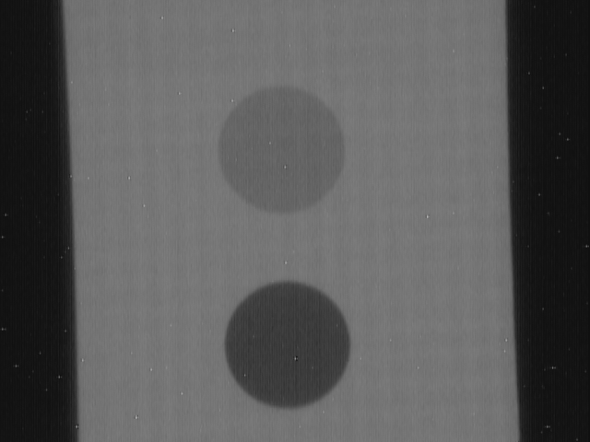
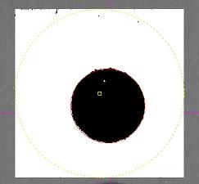
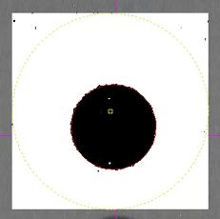
X-ray 量測重複性
內層銅箔厚與薄差距比較大時，重複性在5μm以下。
像素解析度：0.0147 mm/像素
影像雜訊多、灰階差異小。

Slide 3
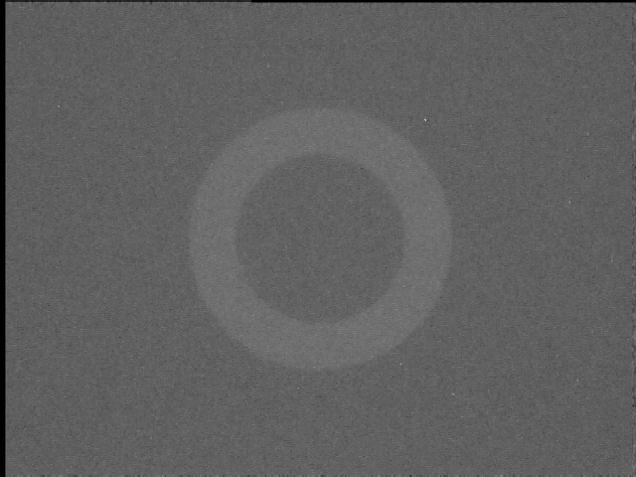
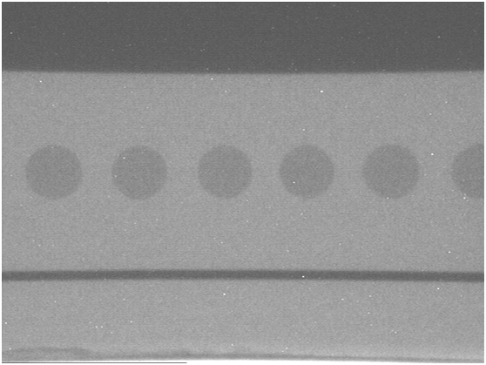

Slide 4
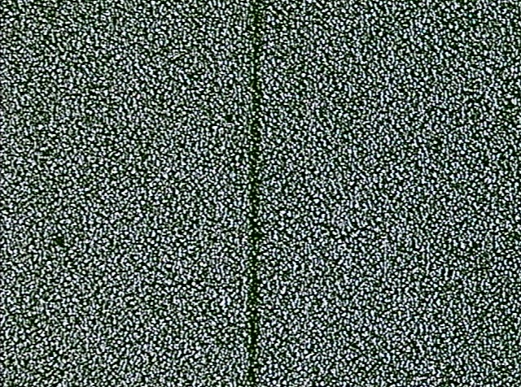
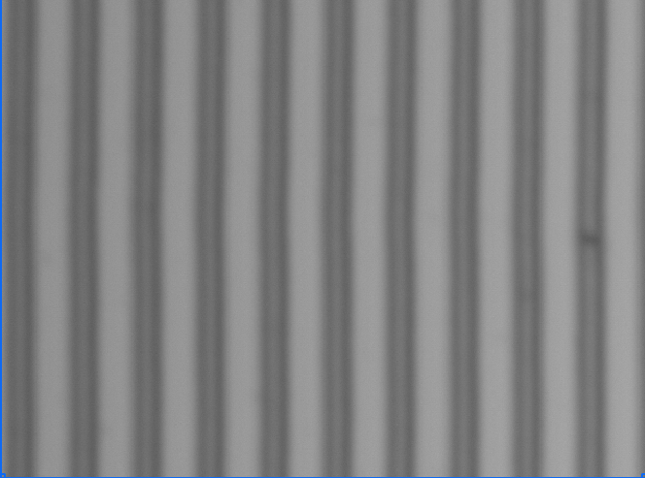
影像清晰度與色彩飽和度與對比度及產品邊沿之顏色相近

Slide 5
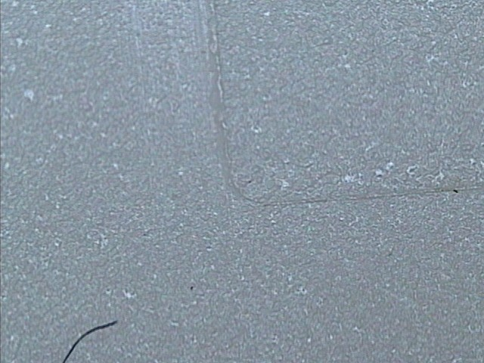
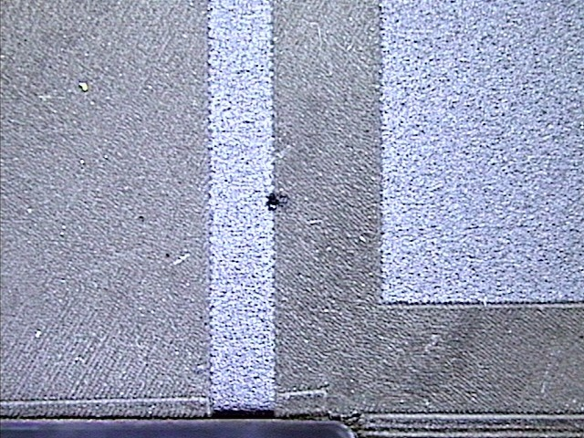
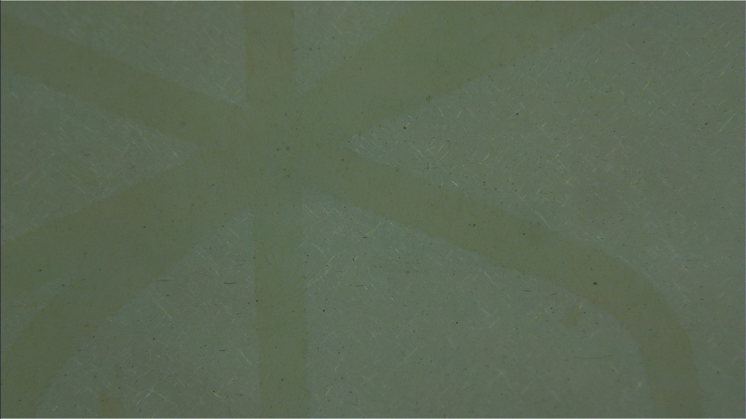


Slide 6
1. Die bonding及wire bonding 因打線機設備本身精度之關系，從第一顆到最後一顆，位置都會有15-30μm偏移，不同片的產品，相同一個量測位置也會有15-30μm偏移，以及高度也會有落差。
2. 目前在業界已經有做出，可以在影像有些模糊的狀況下，找到需要對焦的那顆產品，進行對焦。
3. 有可能需要做多層次的pattern match 及模糊搜尋

Slide 7
其它待改善問題
小弧量測的重複性
表面光，量測不穩定或抓錯的問題

